Slide 1
Разработка мобильных приложений
Использование библиотек и работа с базами данных и графикой

Slide 2
Аннотация: Прежде чем браться за решение какой-то вспомогательной задачи, следует сначала выяснить, не была ли она решена кемто ранее. Повторное использование кода позволяет сберечь ресурсы на выполнение проекта. Такие возможности предоставляют подключаемые библиотеки.

Slide 3
Библиотеки
Использование библиотек
Библиотека (от англ. library) в программировании - сборник подпрограмм или объектов, используемых для разработки программного обеспечения (ПО). Для ОС Android существует большое количество подключаемых библиотек. Их можно классифицировать в зависимости от их предназначения. Выделим следующие группы:

Slide 4
Библиотеки совместимости. Они позволяют использовать возожности, появившиеся в какой-то версии ОС Android, на более ранних версиях платформы. Дело в том, что новые версии API выходят гораздо быстрее, чем в широком использовании оказываются устройства, поддерживающие эту версию. Разработчик с одной стороны должен ориентироваться на новые возможности и уметь их использовать, а с другой - стараться сделать так, чтобы приложение работало на максимальном количестве устройств. Библиотеки совместимости позволяют сделать это противоречие менее жестким.

Slide 5
Библиотеки специального назначения. Используются для разработки игр, работы с социальными сетями, сбора статистики и в других случаях.
Библиотеки, предоставляющие дополнительные возможности. В эту категорию можно отнести большое количество самых разных библиотек. Сюда можно отнести библиотеки рисования графиков, работы с изображениями, модифицированные элементы управления и многое другое.

Slide 6
Подключение библиотек
Библиотеки могут поставляться как в собранном и уже готовом к использованию виде (jar-файлы), так и в исходниках. Подключить библиотеку (файл *.jar) очень просто. Достаточно создать папку libs в проекте (на том же уровне, что и папки src и res) и копировать туда файл библиотеки (можно просто перетащить). Дальше необходимо добавить ее в проект через меню Project -> Properties. Если библиотека представлена в виде исходного кода, необходимо ее предварительно собрать. Необходимо щелкнуть правой кнопкой по корневой папке проекта - > Export: -> Java -> Runnable JAR file - >Указать класс для запуска -> Указать место сборки -> Finish

Slide 7
Обзор популярных библиотек
Android Support Library
Android Support Library - это набор библиотек, которые обеспечивают обратную совместимость новых API на более старых версиях платформы. Каждая библиотека из этого набора обладает обратной совместимостью к конкретному уровню Android API. Это означает, что ваши приложения смогут использовать возможности библиотеки и быть запущены на устройствах Android 1.6 (API level 4) и выше.
Подключение библиотек поддержки в Android является хорошим тоном в разработке приложений, зависящих от версии и возможностей платформы. Использование возможностей Support Library поможет вам распространить ваше приложение для большего числа пользователей.

Slide 8
Если вы используете примеры Android-приложений, вы можете заметить, что все они содержат по умолчанию одну или несколько библиотек поддержки.
О возможностях различных версий Android Support Library можно узнать на официальном сайте. Скачать и установить эти библиотеки можно с помощью Android SDK Manager, выбрав в разделе Extras нужные пункты.
При настройке обратной совместимости необходимо отредактировать файл манифеста, указав в нем минимальную версию Android SDK, которая необходима для запуска приложения, и основную (целевую) версию: <uses-sdk
android:minSdkVersion="7"
android:targetSdkVersion="17"/>

Slide 9
Сторонние библиотеки
Помимо официальных и поддержанных Google библиотек совместимости, существуют аналогичные решения от сторонних разработчиков. Вы можете их использовать на свой страх и риск, но в некоторых случаях они предпочтительнее, так как обладают некоторыми дополнительными возможностями.

Slide 10
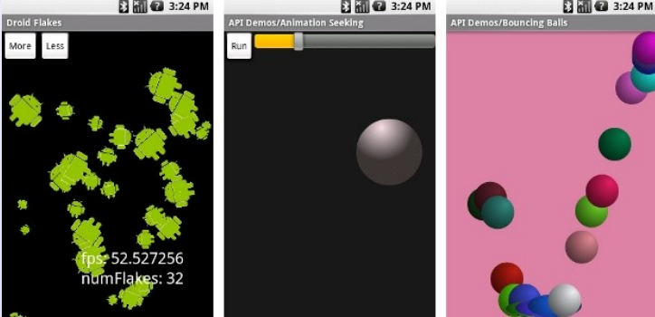
NineOldAndroids - один из примеров таких библиотек. Она предназначена для использования анимации, которая стала доступна только с версии Honeycomb (Android 3.0. Она поддерживает различные возможности анимации и очень удобна в использовании. Главным преимуществом этой библиотеки является то, что она работает для всех версий Android, начиная с 1.0.

Slide 11
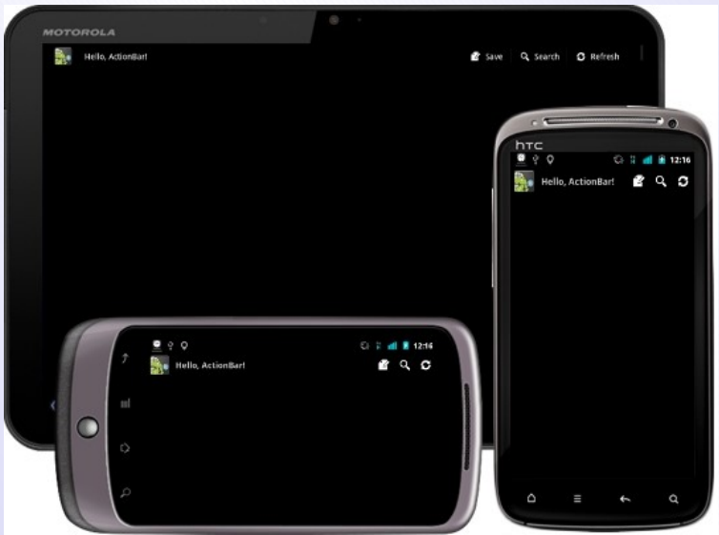
ActionBarSherlock. С ее помощью можно использовать нативный компонент ActionBar, появившийся только в версии Android 4.0, в более ранних (2.x и выше). Ее можно загрузить с официального сайта. Там же содержатся подробные указания по работе с этой библиотекой, имеются примеры. На рис. представлена работа приложения, использующего библиотеку ActionBarSherlock, на устройствах со старыми версиями.

Slide 12
Библиотеки специального назначения
Yandex.Metrica for Apps - набор библиотек для сбора статистики использования мобильного приложения. Метрика показывает актуальную статистику об использовании приложения. сервис позволяет отвечать на вопросы об аудитории и выделять любые ее сегменты. Инструменты помогают понять, как люди пользуются приложением. SDK позволяет отслеживать следующие данные:
информация об устройстве;
информация о сессиях;
информация об источнике перехода пользователя на страницу скачивания приложения;
действия, выполненные пользователем в приложении;
местоположение пользователя;
ошибки, возникающие во время использования приложения;
собственные события;
другие данные (например, количество пользователей, установивших приложение).

Slide 13
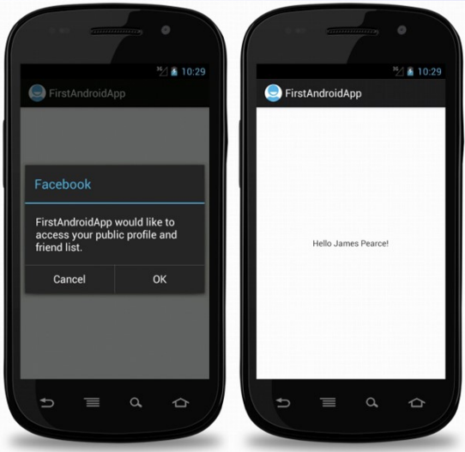
Facebook SDK for Android - официальная библиотека Facebook для Android. Позволяет писать сообщения на стену, читать и менять статусы, смотреть ленту друзей и многое другое. Официальный сайт содержит большое количество примеров и указаний по разработке приложений

Slide 14
Прикладные библиотеки
К этой категории можно отнести различные библиотеки, предоставляющие дополнительные возможности.
Universal Image Loader for Android - мощная и гибкая библиотека, предназначенная для загрузки, кеширования и отображения картинок в Android. Подробности на сайте. Возможности:
Многопоточная загрузка изображений.
Широкие возможности настройки и конфигурирования.
Кеширование загруженных изображений как в оперативной памяти, так и на карте.
Поддержка виджетов.
Поддерживает Android 2.0 и выше.

Slide 15
jsoup: Java HTML Parser предназначена для парсинга HTMLстраниц. Предоставляет очень удобный API для извлечения данных и манипуляции с ними, используя DOM, CSS и методы в стиле jQuery. Поддерживает спецификации HTML5 и позволяет парсить страницы так же, как это делают современные браузеры.
Возможности:
• Может принимать в качестве параметра URL, файл или строку.
• Находит и извлекает данные, используя DOM и селекторы CSS.
• Позволяет манипулировать HTML-элементами, атрибутами и текстом.
• Выводит чистый HTML.

Slide 16
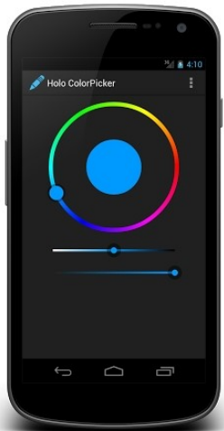
Android Holo ColorPicker - удобная библиотека, позволяющая выбирать цвет с использованием цветового колеса, выполненная в официально рекомендованном стиле Holo. Сайт библиотеки содержит описание работы с ней и необходимые ссылки

Slide 17
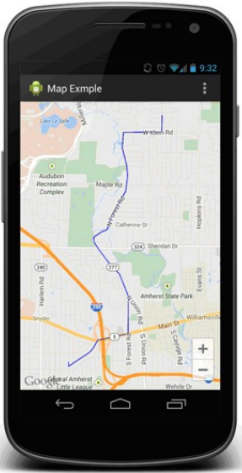
Библиотека MapNavigator предназначена для работы с картами Google Maps. Позволяет определять направления и отображать маршрут на карте. Работает только с Google Maps v2. Скачать можно на официальном сайте.

Slide 18
AChartEngine - библиотека, предназначенная для построения графиков. Позволяет строить графики различных типов:
Линии графиков функций.
Поточечные графики.
Гистограммы.
Круговые диаграммы.
Пузырьковые диаграммы.
Комбинированные диаграммы.
Другие виды диаграмм и графиков.
Все типы диаграмм поддерживают несколько рядов данных. Сайт разработчика содержит подробную документацию, оформленную в стиле Javadoc pages, примеры использования библиотеки, а также ее исходный код.

Slide 19
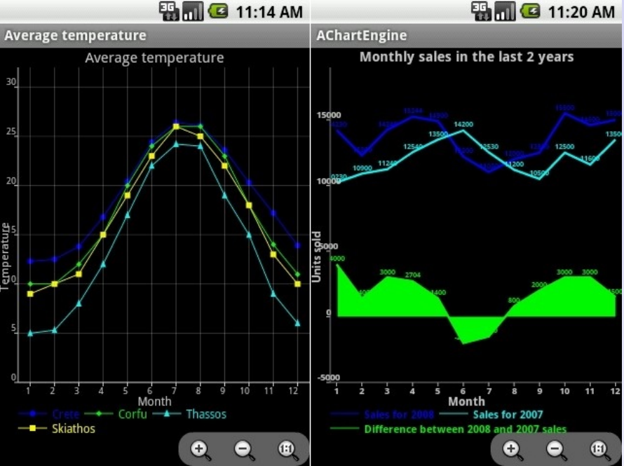

Slide 20
Безопасность использования подключаемых библиотек
Подключаемые библиотеки являются очень удобным инструментом, облегчающим труд программиста. Однако разработчики приложений, использующие сторонние библиотеки подобного рода, часто не подозревают об их проблемах с безопасностью. Библиотека может содержать возможности, которые могут использоваться злоумышленниками в преступных целях.
При выборе библиотеки следует соблюдать осторожность. Поэтому при выборе библиотеки следует соблюдать ряд правил:

Slide 21
Не использовать скомпрометированные библиотеки. Если о какойто библиотеке появляются сведения, что она может содержать вредоносный код, следует отказаться от ее использования в новых проектах и по возможности пересмотреть ее применение в уже существующих.
С осторожностью использовать библиотеки из сомнительных источников.
Обязательно ознакомиться с форумами и сайтами, где могут обсуждаться библиотеки. Кроме того, это может помочь вам подобрать наиболее подходящее решение для вашей конкретной задачи.
По возможности просмотреть исходники.
Применять другие правила информационной безопасности, которые могут иметь значение в каждом конкретном случае.

Slide 22
База данных и мультимедиа в Android
Современное программирование трудно представить без использования баз данных, рано или поздно в процессе развития приложения появляется осознание необходимости долговременного хранения и обработки структурированной информации.
Рассмотрим вопросы, связанные с использованием баз данных SQLite в приложениях, разрабатываемых под Android. Базы данных SQLite являются основой построения рабочей и функциональной программы, в которой необходимо работать с большими объемами структурированной информации.

Slide 23
Основы работы с базами данных, SQLite
SQLite - небольшая и при этом мощная система управления базами данных. Эта система создана в 2000 году, ее разработчик доктор Ричард Хипп (Dr. Richard Hipp). В настоящее время является одной из самых распространенных SQL-систем управления базами данных в мире. Можно выделить несколько причин такой популярности SQLite: она бесплатная; она маленькая, примерно 150 Кбайт; не требует установки и администрирования. Подробнее см. . База данных SQLite - это обычный файл, его можно перемещать и копировать на другую систему (например, с телефона на рабочий компьютер) и она будет отлично работать. Android хранит файл базы данных приложения в папке : data/data/packagename/databases/,
где packagename - имя пакета, в котором расположено приложение.

Slide 24
Обращения к базе данных SQL выполняются посредством запросов, существует три основных вида SQL запросов: DDL, Modification и Query. • DDL запросы. Такие запросы используются для создания таблиц. Каждая таблица характеризуется именем и описанием столбцов, которое содержит имя столбца и тип данных. В файле базы данных может быть несколько таблиц.
Пример запроса для создания таблицы:
create Table_Name ( _id integer primary key autoincrement,
field_name_1 text, field_name_2 text);

Slide 25
Первый столбец обозначен, как primary key (первичный ключ), т.е. уникальное число, которое однозначно идентифицирует строку. Слово autoincrement указывает, что база данных будет автоматически увеличивать значение ключа при добавлении каждой записи, что и обеспечивает его уникальность. Существует договоренность первый столбец всегда называть _id, это не жесткое требование SQLite, однако может понадобиться при использовании контент-провайдера в Android.
Стоит иметь в виду, что в SQLite, в отличие от многих других баз данных, типы данных столбцов являются лишь подсказкой, т. е. не вызовет никаких нареканий попытка записать строку в столбец, предназначенный для хранения целых чисел или наоборот. Этот факт можно рассматривать, как особенность базы данных, а не как ошибку, на это обращают внимание авторы SQLite.

Slide 26
Modification запросы. Такие запросы используются для добавления, изменения или удаления записей. Пример запроса на добавление строки:
insert into Table_Name values(null, value1, value2);
В этом случае значения разместятся в соответствующие столбцы таблицы, первое значение задается для поля _id и равно null, т. к. SQLite вычисляет значение этого поля самостоятельно.

Slide 27
При добавлении можно указывать столбцы, в которые будут размещаться значения, остальные столбцы заполнятся значениями по умолчанию, в этом случае можно добавлять элементы в измененном порядке. Пример такого запроса:
insert into Table_Name(field_name_2, field_name_1) values(value2, value1);
В этом случае добавляются значения только в поля field_name_1 и field_name_2, причем изменен порядок следования полей, а вместе с этим и порядок следования значений, иногда это бывает удобно.

Slide 28
Примеры запросов на изменение строки:
update Table_Name set Field_Name_1 = value;
поменяет значение столбца Field_Name_1 на value во всей таблице;
update Table_Name set Field_Name_1 = value where _id = smth; поменяет значение столбца Field_Name_1 только в той строке, _id которой равен smth.
Примеры запросов на удаление строк:
delete from Table_Name;
delete from Table_Name where Field_Name_1 = smth;
первый запрос удаляет таблицу целиком, второй - только те строки, в которых столбец Field_Name_1 имеет значение smth.

Slide 29
Query запросы.
Такие запросы позволяют получать выборки из таблицы по различным критериям.
Пример запроса:
select * from Table_Name where (_id = smth);
select Field_Name_1, Field_Name_2 from Table_Name Field_Name_1 = smth);
Первый запрос выводит строку с _id равным smth, второй - выводит два элемента Field_Name_1 и Field_Name_2 строк, в которых Field_Name_1 равен smth.

Slide 30
Любая база данных, созданная в приложении доступна любому классу приложения, но недоступна из вне. Чтобы открыть доступ к базе данных другим приложениям необходимо использовать контент-провайдеры (Content Providers). Для создания и обновления базы данных в Android предусмотрен класс SQLiteOpenHelper. При разработке приложения, работающего с базами данных, необходимо создать класс-наследник от SQLiteOpenHelper, в котором обязательно реализовать методы:
onCreate() - вызывается при первом создании базы данных; onUpgrade() - вызывается, когда необходимо обновить базу данных. По желанию можно реализовать метод: onOpen() - вызывается при открытии базы данных.

Slide 31
В Android предусмотрен класс для работы с базой данных SQLite напрямую, этот класс называется SQLiteDatabase и содержит методы: openDatabase() - позволяет открыть базу данных;
update() - позволяет обновить строки таблицы базы данных;
insert() - позволяет добавлять строки в таблицу базы данных;
delete() - позволяет удалять строки из таблицы базы данных;
query() - позволяет составлять запросы к базе данных;
execSQL() - позволяет выполнять запросы к базе данных.

Slide 32
Для добавления новых строк в таблицу используется класс ContentValues, каждый объект этого класса представляет собой одну строку таблицы и выглядит как ассоциативный массив с именами столбцов и значениями, которые им соответствуют.
Для получения результатов запросов к базе данных используется класс Cursor, объекты этого класса ссылаются на результирующий набор данных, позволяют управлять текущей позицией в возвращаемом при запросе наборе данных.

Slide 33
Для предоставления доступа к данным для других приложений мож- но использовать контент-провайдеры (ContentProvider). Любая информация, управляемая контент-провайдером адресуется посредством URI: content://authority/path/id где: content:// - стандартный требуемый префикс;
authority - имя провайдера, рекомендуется использовать полное квалификационное имя пакета для избежания конфликта имен;
path - виртуальная папка внутри провайдера, которая определяет вид запрашиваемых данных;
id - первичный ключ отдельной запрошенной записи, для запроса всех записей определенного типа этот параметр не указывается

